Slide 1
.
«Монголо - татары и Русь в отечественной историографии XIX-XX вв. : МНОГООБРАЗИЕ ТОЧЕК ЗРЕНИЯ НА ПРОБЛЕМУ»

Slide 2
Цель работы:
изучить и сравнить различные точки зрения по основным дискуссионным вопросам монгольского периода и сделать собственные выводы о том, было ли иго, а так же выяснить степень влияния ордынского владычества на исторический путь Руси.

Slide 3
Задачи:
Подбор и изучение литературы по данному вопросу;
Систематизация материала;
Обобщив информацию, представить в виде таблицы результаты моей работы.

Slide 4
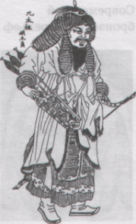
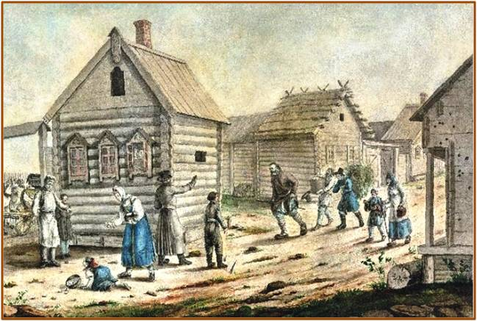
Гипотеза:
влияние ордынского владычества на Русь изменило поступательное развитие Руси, обусловило значительное отставание от государств Европы.

Slide 5
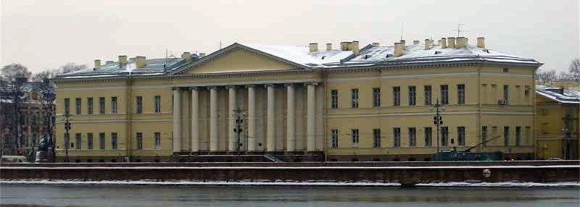
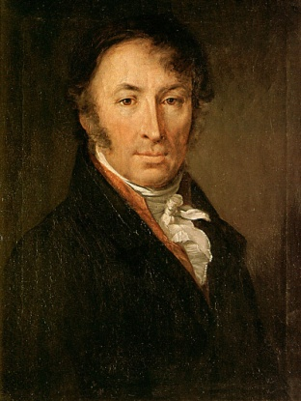
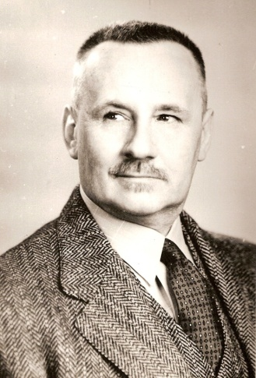
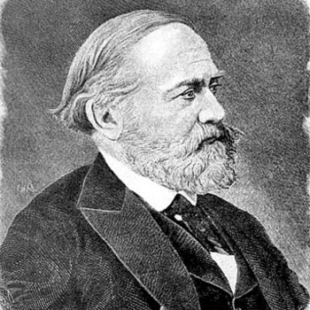
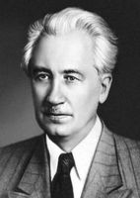
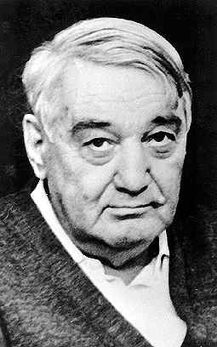
1832 г. Императорская Академия предложила премию в 200 червонцев за сочинение, трактующее о влиянии монгольского господства на историю России.
Н.М. Карамзин
Г.В.Вернадский
С.М.Соловьев
Б.А.Греков
Л.Н.Гумилев

Slide 6
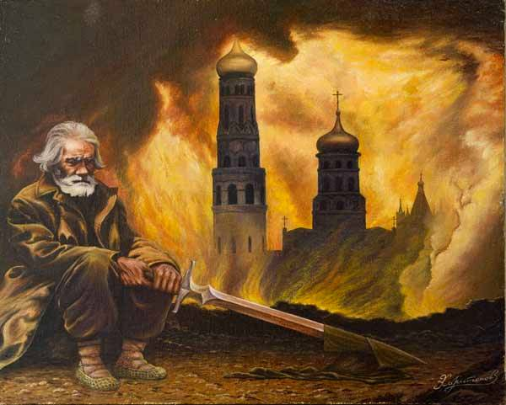
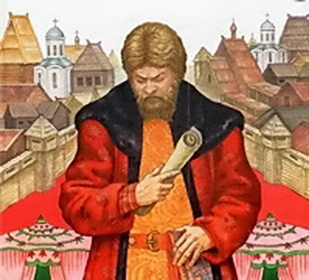
ОЦЕНКА МОНГОЛЬСКОГО ФАКТОРА КАК НЕГАТИВНОГО
С.М. Соловьев
Б. Д. Греков
Не было оказано никакого серьезного воздействия на внутренний строй «завоеванных русских земель»
Отрицал влияние монгольского завоевания на формирование русской государственности
Отсутствие ускоряющего фактора объединительного процесса
Не указывал на отрицательную роль монгольского ига в развитии экономики русских земель
Сдвиг начала европеизации России
Противостояние Золотой Орды и Руси - это продолжение конфликта русских и половцев (конфликт оседлых и кочевых народов)
Русские князья - простые марионетки в руках ханов, не обладающими никакой самостоятельной политической волей
Золотая Орда активно разжигала междоусобные войны с целью помешать политическому объединению Руси и созданию сильной центральной власти

Slide 7
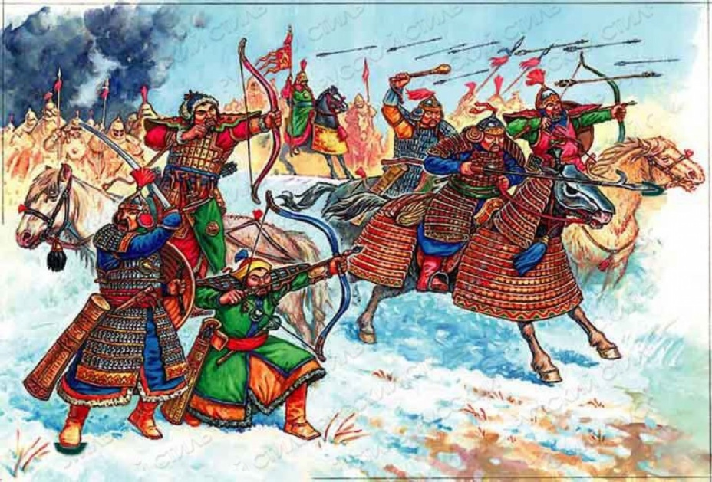
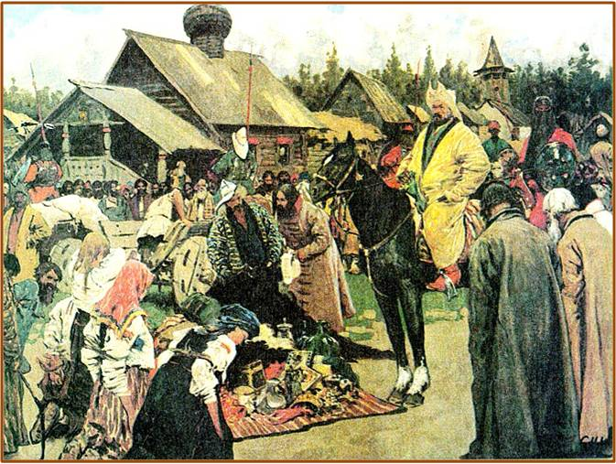
ОЦЕНКА МОНГОЛЬСКОГО ФАКТОРА КАК ПОЗИТИВНОГО В РУССКОЙ ИСТОРИИ
Н.М. Карамзин
Бедствие для русского народа, которое «оставило глубокие, неизгладимые следы, орошенные кровью и слезами многих поколений»
Отставание России от «государств Европейских»
Ликвидация раздробленности
Восстановление самодержавия
Падение политических институтов Киевского периода

Slide 8
Г. В. Вернадский
Л.Н. Гумилев
«Монголы оказали положительное влияние на все стороны жизни русского народа»
Русь и Золотая Орда - союзники
(Причём союз по большей части имел военный, нежели политический характер)

Slide 9
Ордынское нашествие в оценках историков.
 | Негативная (традиционная) оценка | Отрицательная и положительная оценка | Евразийская оценка
Историки | Соловьев Б.Д.Греков | Н.М.Карамзин | Г.В.Вернадский Л.Н.Гумилев
Характер взаимо-отношений Руси и Орды | Русь – рабыня! | Русь – рабыня! | Русь и Орда – союзники.
Экономическое влияние | 1.Разрушение городов… 2.Исчезновение целых ремесленных специальностей… 3.Сожжение деревень и сёл… 6. Нарушение торговых путей… |  | 1.Оказались открыты торговые дороги на Восток…
Политическое влияние | 1.Монгольское завоевание консервировало политическую раздробленность. 2.Монголы отодвинули начало европеизации России | 1.Возвышение Московского княжества . 2 ...установление безграничной власти правителя по восточному образцу. 3…благодаря монголам создано единое централизованное государство
Степень влияния ордынского владычества на исторический путь Руси | Установление ордынского ига положило начало отставания русского государства от других стран | Главная причина отставания России от «государств Европейских» | Великие достижения русского народа приписывались «благотворному» монгольскому влиянию, восприятию «монгольской государственной идеи»

Slide 10
Выводы:
1. Дискуссия, было ли иго на Руси, разделила историков на два лагеря: одни из них (среди них Н.М.Карамзин, С.М. Соловьев, Б.Д.Греков и др.) считают, что несомненно Русь оказалась в экономической и политической зависимости от монгол, другие
( Л.Н.Гумилев, Г.В. Вернадский и др.) утверждают, что было не иго, а союз.
2. На проблему взаимовлияния Руси и Орды нет единого мнения историков. Существует ряд теорий, каждая из которых выбирает из множества исторических фактов свои факты, выстраивает свою причинно-следственную связь.
3. Я склоняюсь к самой распространённой точке зрения, заключающейся в том, что отношения монголо-татар и русских княжеств представляли не что иное, как иго.

Slide 11
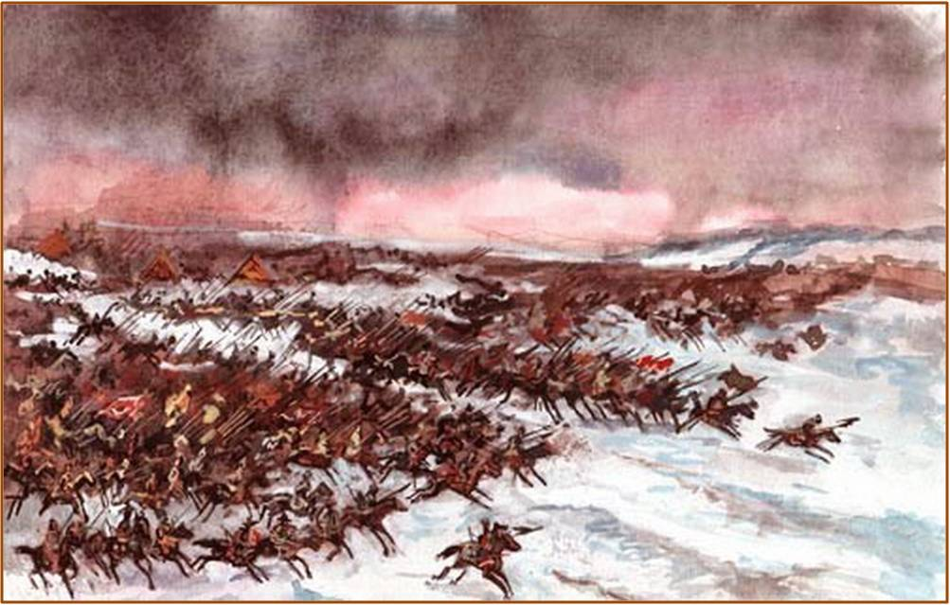
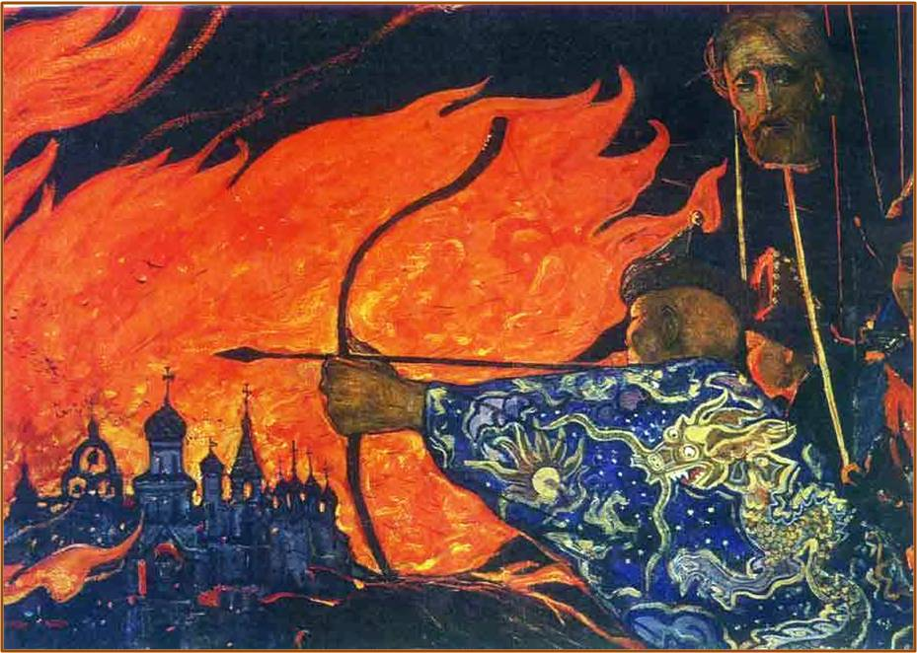
Гипотеза, выдвинутая в начале исследования, на мой взгляд, полностью подтвердилась. Безусловно, влияние ордынского владычества на Русь изменило поступательное развитие Руси, обусловило значительное отставание от государств Европы. Наши пути разошлись в XIII веке.

Slide 12
5. Доказательством исторической реальности татаро-монгольского ига являются следующие факты:
отставание русских земель от развитых стран Западной Европы, огромный ущерб экономическому, политическому и культурному развитию Руси;
десятки тысяч людей погибли в битвах или были угнаны в рабство;
значительная часть дохода в виде дани отправлялась в Орду;
запустели и пришли в упадок старые земледельческие центры и некогда освоенные территории. Граница земледелия отодвинулась на север, южные благодатные почвы получили название «Дикое поле»;
массовому разорению и уничтожению подверглись русские города;
упростились, а порой и исчезали многие ремесла, что тормозило создание мелкотоварного производства и, в конечном счете, задерживало экономическое развитие;
монгольское завоевание консервировало политическую раздробленность. Оно ослабило связи между различными частями государства;
были нарушены традиционные политические и торговые связи с другими странами. Вектор русской внешней политики, проходивший по линии «юг-север» (борьба с кочевой опасностью, устойчивые связи с Византией и через Балтику с Европой) кардинально переменил свою направленность на «запад-восток»;
замедлились темпы культурного развития русских земель.

Slide 13
Литература:
Вернадский Г.В. История России: Монголы и Русь. – Тверь: Леан, 2000.
Греков Б.Д., Якубовский А.Ю. Золотая Орда и ее падение. М., 1998.
Гумилёв Л.Н. Древняя Русь и Великая степь. М., 1992.
Гумилёв Л.Н. От Руси до России: Очерки этнической истории. СПб., 1992.
Карамзин Н.М. История государства Российского. М., 1998.
Соловьёв С.М. История России с древнейших времён. М., 1960.
Соловьев с.М. Об истории Древней России. – М.: Просвещение, 1992.
Интернет- ресурсы
http://slovardalja.net/word.php?wordid=10892
http://ozhegov.textologia.ru/definit/igo/?q=742&n=173691
https://ru.wikipedia.org/wiki/

Slide 14
Спасибо за внимание!!!

